Slide 1
Fornsvenska
1225 - 1526

Slide 2
Bakgrund
Kristendomen och den katolska kyrkan tog med sig den latinska skriften
Runorna började trängas undan
Latinska alfabetet användes främst av kyrkan, kungamakten och de lärda
Män inom kyrkan hade ensamrätt till utbildningen → låg spridning av latinska texter

Slide 3
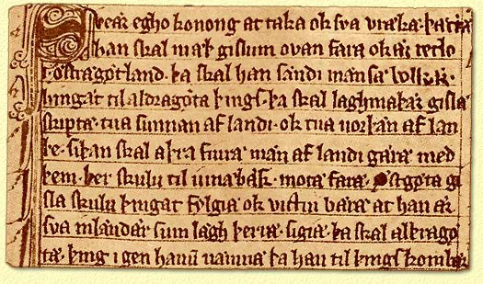
Landskapsskrifter
Började skriva texter på svenska med latinsk skrift
Sverige bestod av olika landskap, varje landskap hade egna lagar
Landskapslagarnas skriftspråk var likt talspråket → muntlig spridning
Äldre Västgötalagen →

Slide 4
Förändring av språket
Tyska köpmän bosatte sig i Sverige
Lika många tyskar som svenskar
Lånord och tyska prefix: an- och be- som i anklaga och beklaga
Latinska lånord: biskop, kyrka, brev, klocka och präst.

Slide 5
Lekarerätten
Varþær lekæri barþær, þæt skal e ugilt varæ. Varþær lekari sagraþær, ben sum
maeþ gighu gangar æller mæþ fiþlu far æller bambu, þa skal kvighu taka
otamæ ok flytiæ up a bæsing. þa skal alt har af roppo rakæ ok siþæn smyria.
þa skal hanum fa sko nysmurþæ. þa skal lekærin takæ quighuna um roppo,
maþer skal til huggæ mæp hvassi gesl. Giter han haldit, þa skal han havæ þæn
goþa grip ok niutæ, sum hundær græs. Gitær han eigh haldit, havi ok þoke pæt
sum han fek, skam ok skaþæ. Bidi aldrigh haældær ræt huskonæ hudsrukin.

